Slide 1
سیستم‌های کنترل خطی
نمودار و معیار نایکوئیست

Slide 2
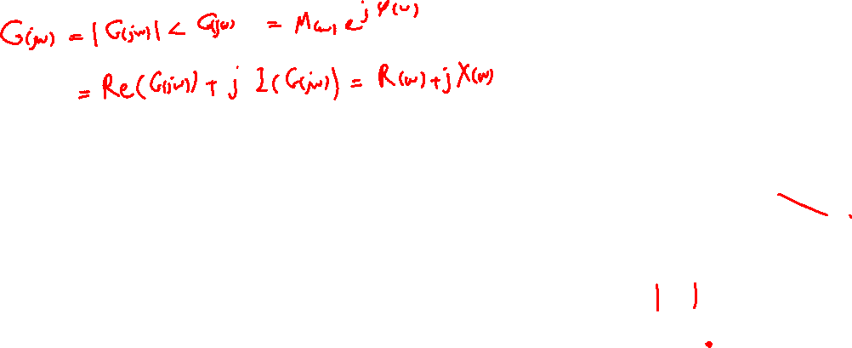
نمودار قطبی پاسخ فرکانسی

Slide 3
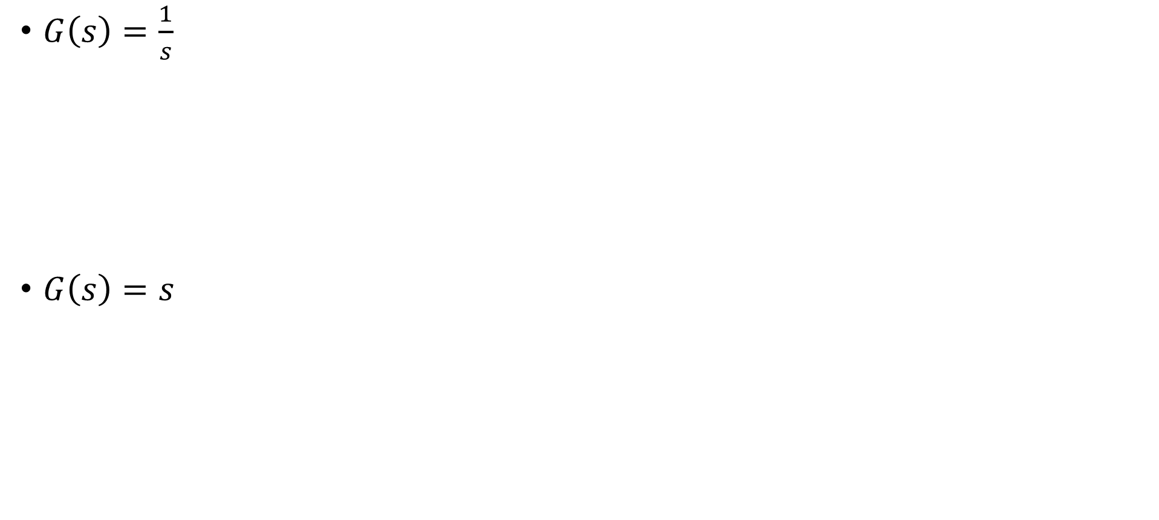
نمودار قطبی پاسخ فرکانسی(نایکوئیست)
$G\left(s\right)=\frac{1}{s}$
$G\left(s\right)=s$

Slide 4
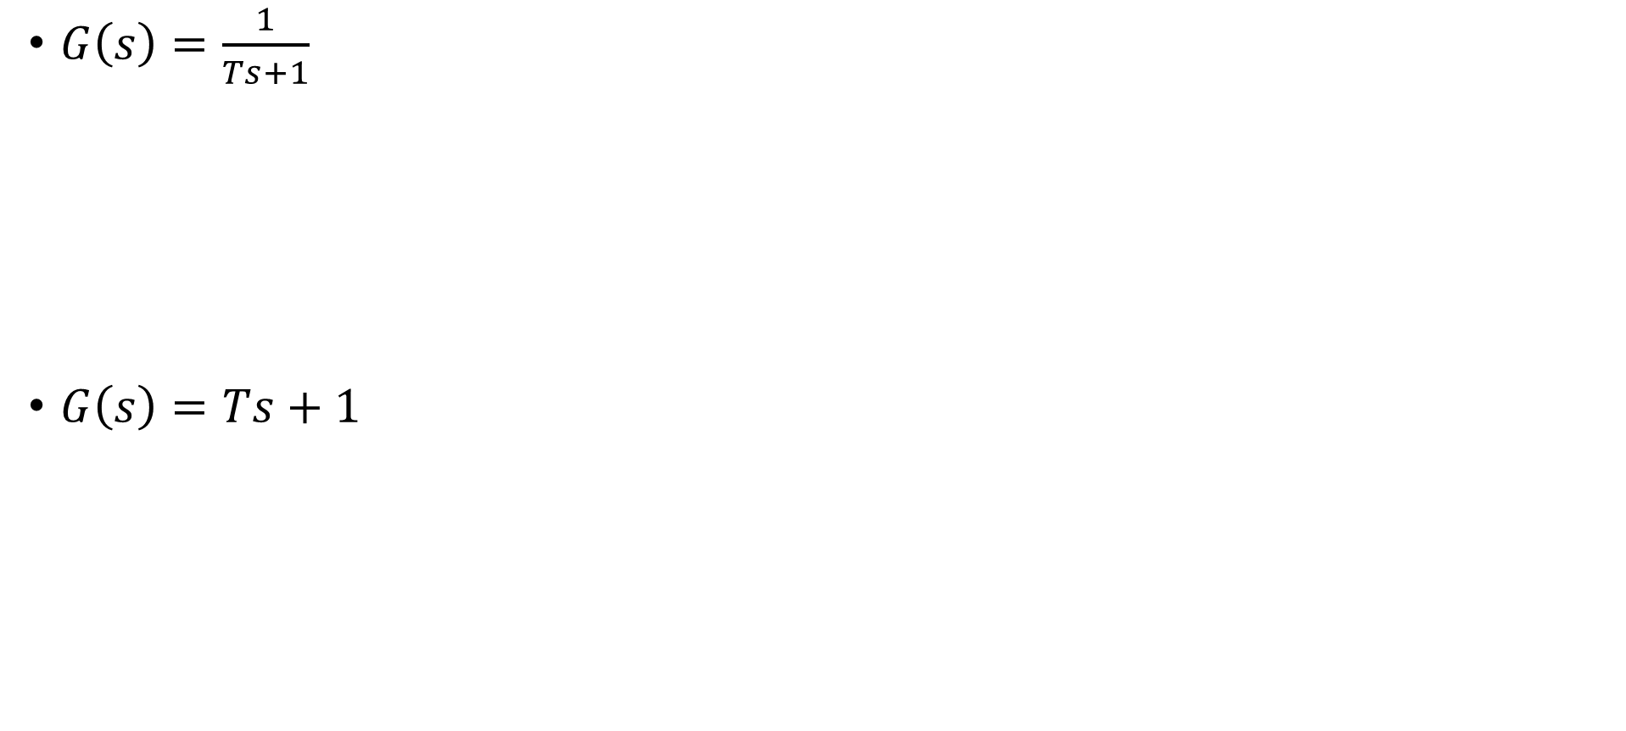
نمودار قطبی پاسخ فرکانسی(نایکوئیست)
$G\left(s\right)=\frac{1}{Ts+1}$
$G\left(s\right)=Ts+1$

Slide 5
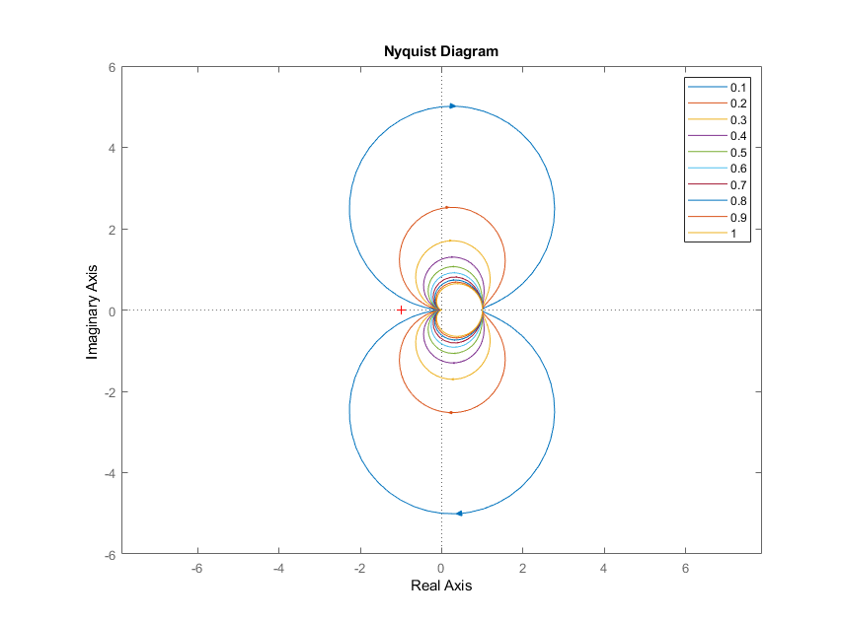
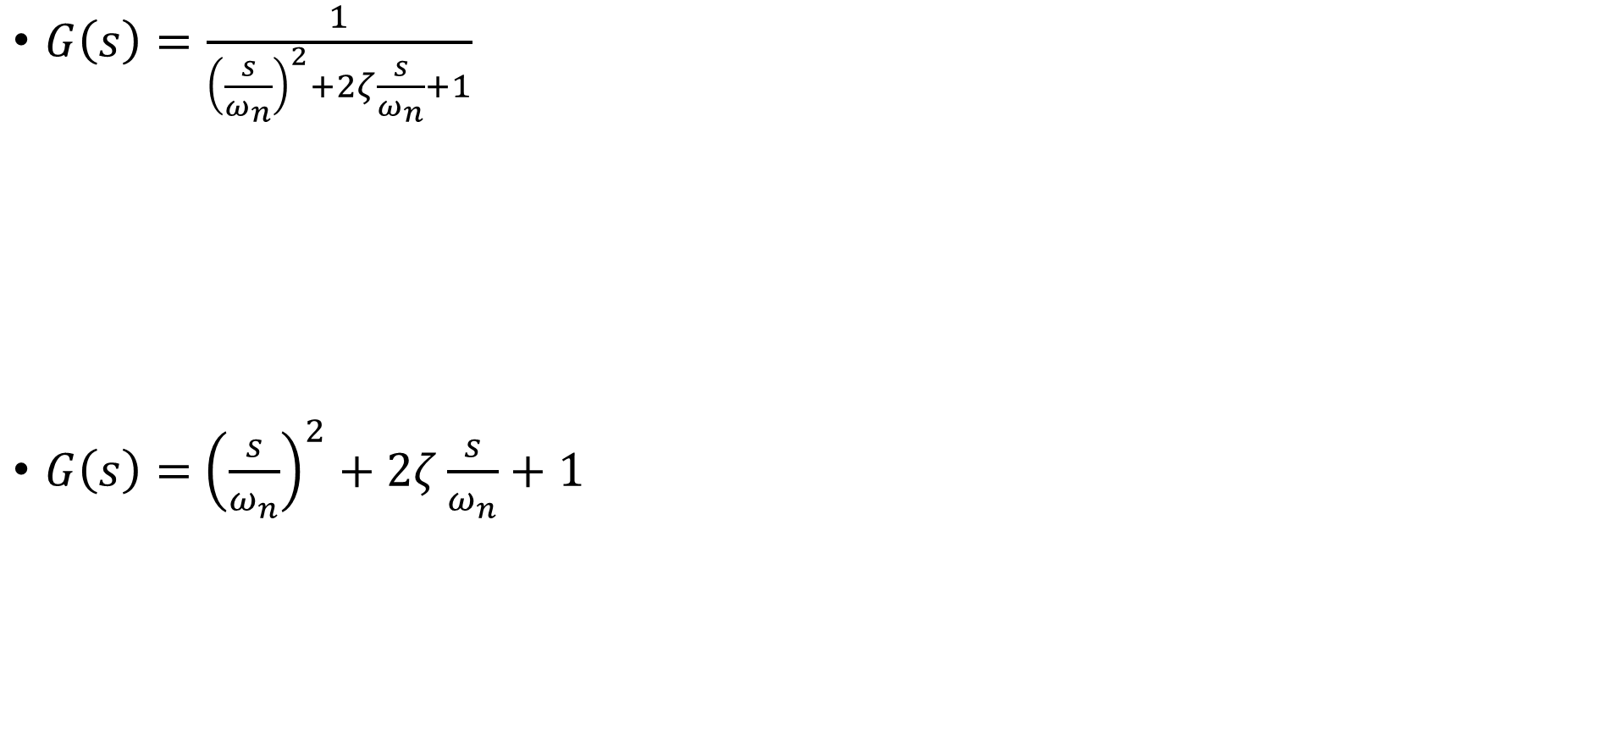
نمودار قطبی پاسخ فرکانسی(نایکوئیست)
$G\left(s\right)=\frac{1}{{\left(\frac{s}{ω_{n}}\right)}^{2}+2ζ\frac{s}{ω_{n}}+1}$
$G\left(s\right)=$ ${\left(\frac{s}{ω_{n}}\right)}^{2}+2ζ\frac{s}{ω_{n}}+1$

Slide 6
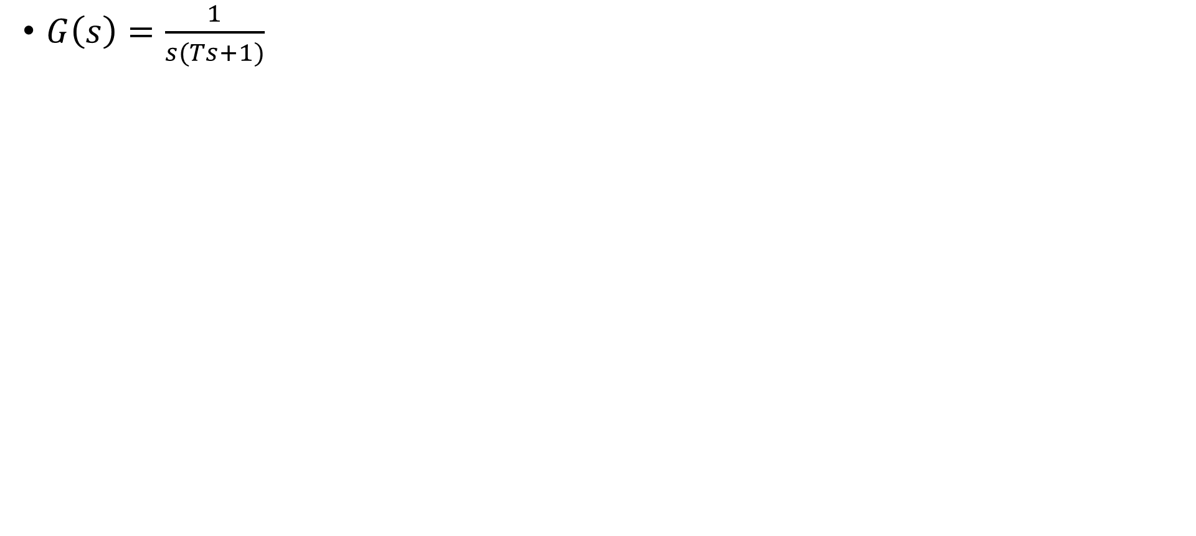
نمودار قطبی پاسخ فرکانسی(نایکوئیست)
$G\left(s\right)=\frac{1}{s(Ts+1)}$

Slide 7
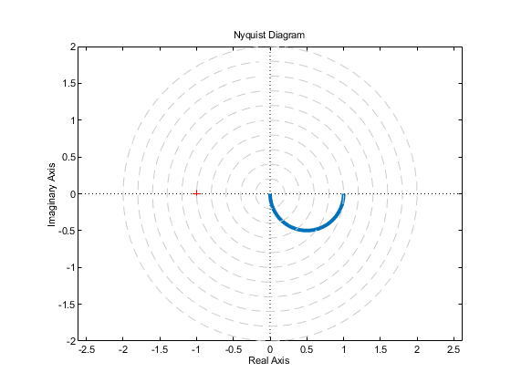
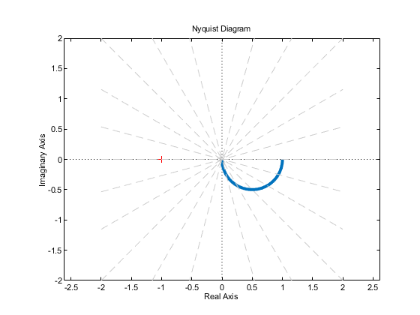
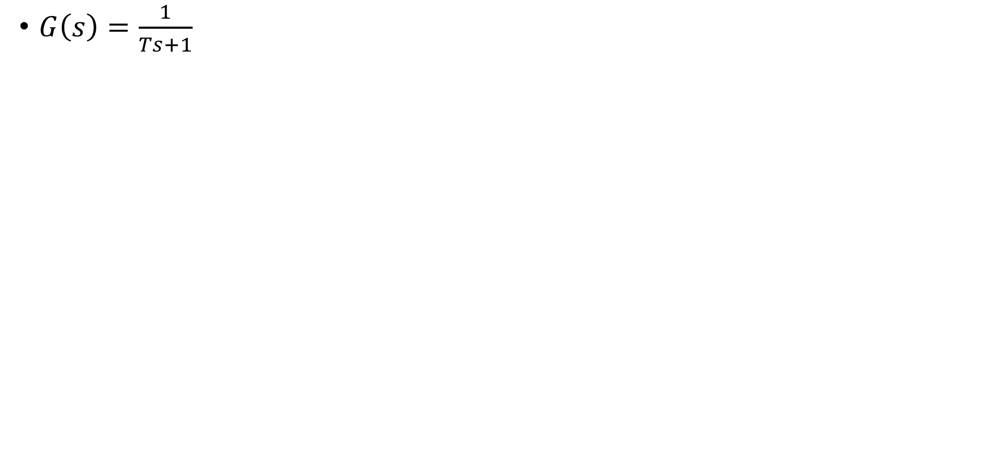
تاثیر بهره و تاخیر
$G\left(s\right)=\frac{1}{Ts+1}$

Slide 8
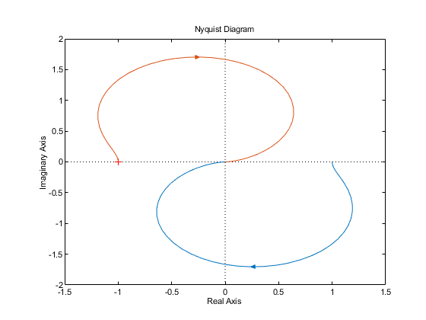
تاثیر بهره و تاخیر
ضرب کردن G(s) در -1
قرینه شدن نمودار نسبت به مرکز تقارن مبدا
ضرب کردن G(s) در k>0
انبساط (برای k>1) یا انقباض(برای k<1) در راستای شعاعی
اضافه کردن تاخیر
پیچش نمودار

Slide 9
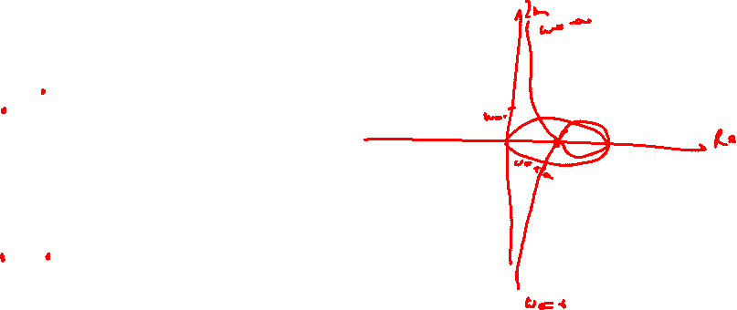
به دست آوردن نمودار نایکوئیست از روی نمودار بود

Slide 10
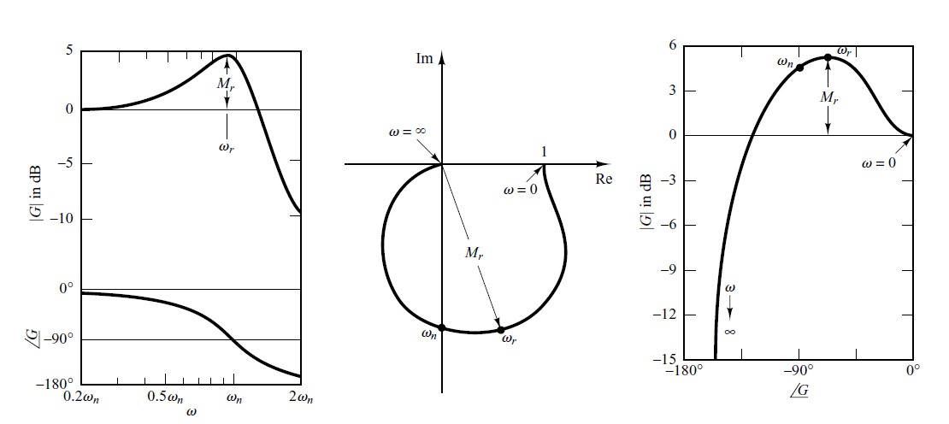
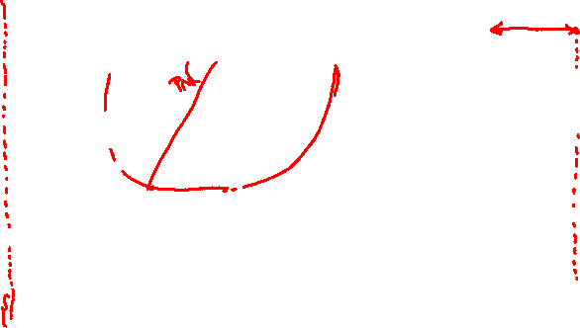
نمودار اندازه برحسب زاویه-نیکولز

Slide 11
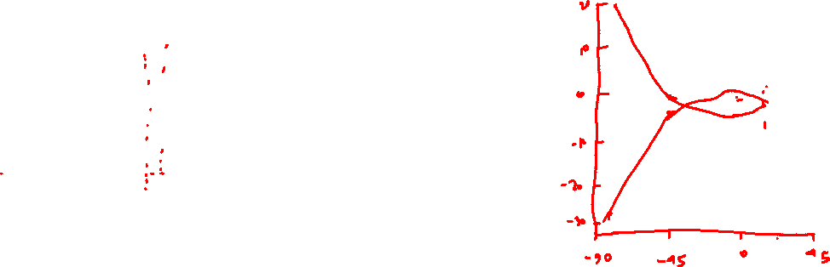
نمودار اندازه برحسب زاویه-نیکولز

Slide 12
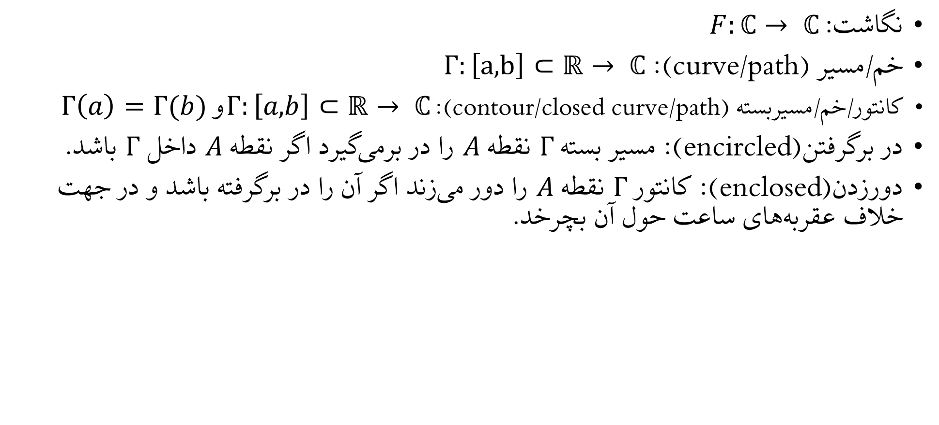
اصل آرگومان کوشی
نگاشت: $F:ℂ→ ℂ$
خم/مسیر (curve/path): $Γ:\left[a,b\right]⊂ℝ→ ℂ$
کانتور/خم/مسیربسته (contour/closed curve/path): $Γ:\left[a,b\right]⊂ℝ→ ℂ$و $Γ\left(a\right)=Γ(b)$
در برگرفتن(encircled): مسیر بسته $Γ$ نقطه $A$ را در برمی‌گیرد اگر نقطه $A$ داخل $Γ$ باشد.
دورزدن(enclosed): کانتور $Γ$ نقطه $A$ را دور می‌زند اگر آن را در برگرفته باشد و در جهت خلاف عقربه‌های ساعت حول آن بچرخد.

Slide 13
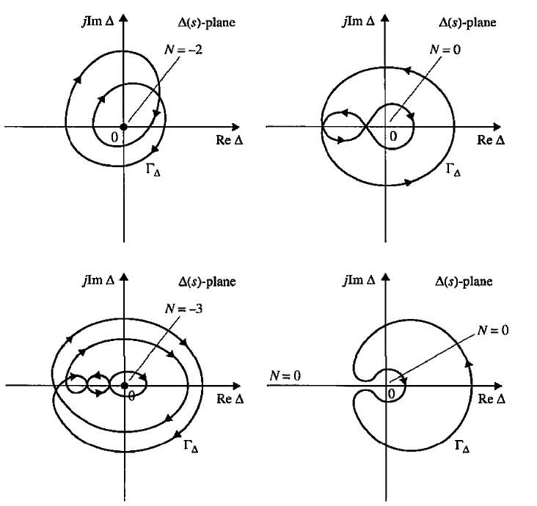
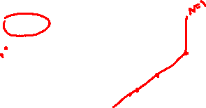
اصل آرگومان کوشی

Slide 14
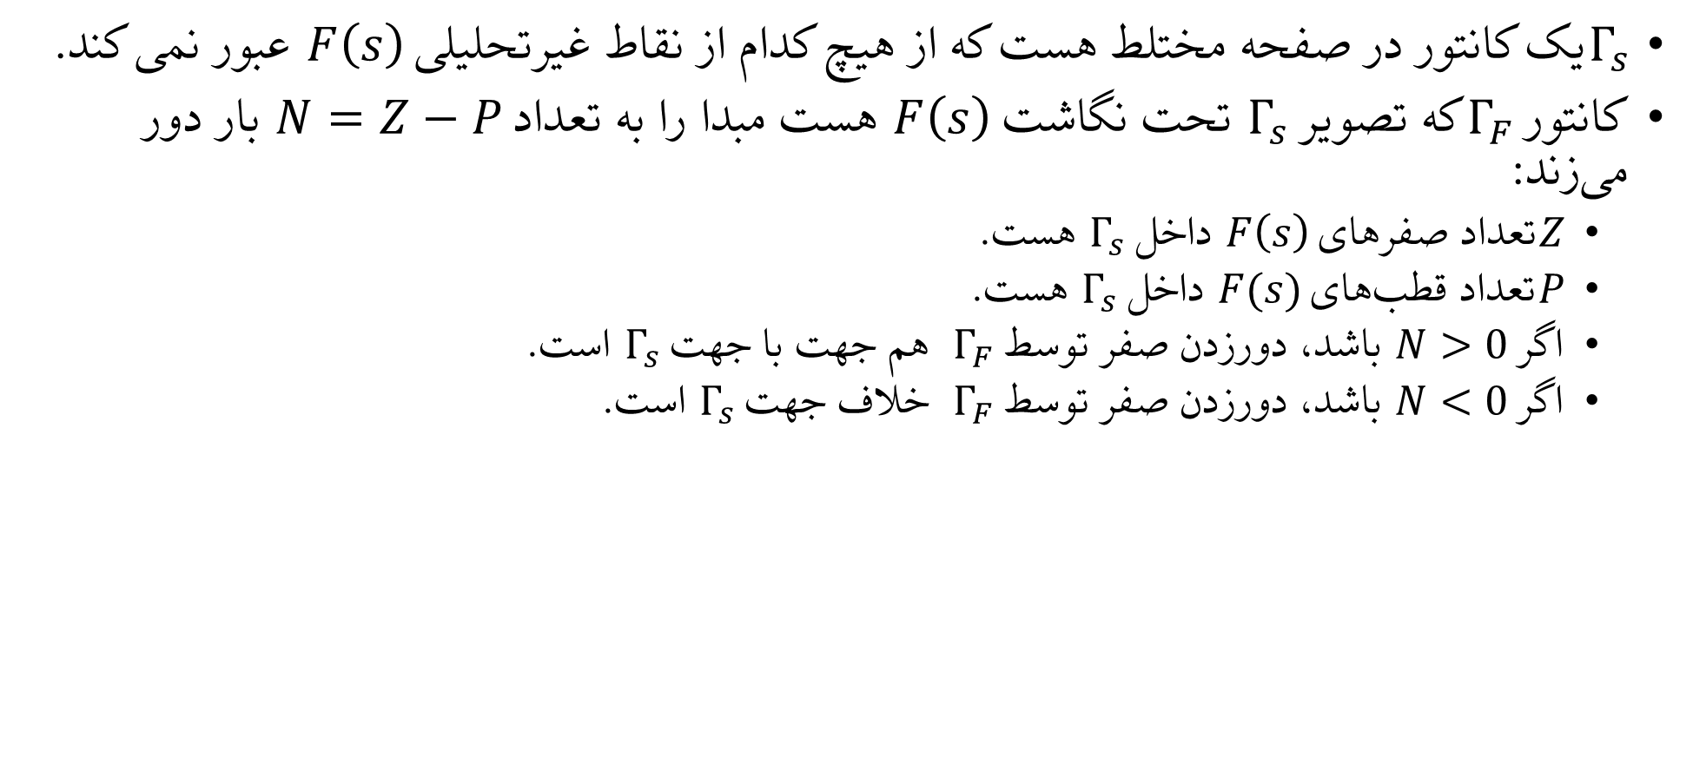
اصل آرگومان کوشی
$Γ_{s}$یک کانتور در صفحه مختلط هست که از هیچ کدام از نقاط غیرتحلیلی $F\left(s\right)$ عبور نمی کند.
کانتور $Γ_{F}$که تصویر $Γ_{s}$ تحت نگاشت $F\left(s\right)$ هست مبدا را به تعداد $N=Z−P$ بار دور می‌زند:
$Z$تعداد صفرهای $F\left(s\right)$ داخل $Γ_{s}$ هست.
$P$تعداد قطب‌های $F(s)$ داخل $Γ_{s}$ هست.
اگر $N>0$ باشد، دورزدن صفر توسط $Γ_{F}$ هم جهت با جهت $Γ_{s}$ است.
اگر $N<0$ باشد، دورزدن صفر توسط $Γ_{F}$ خلاف جهت $Γ_{s}$ است.

Slide 15
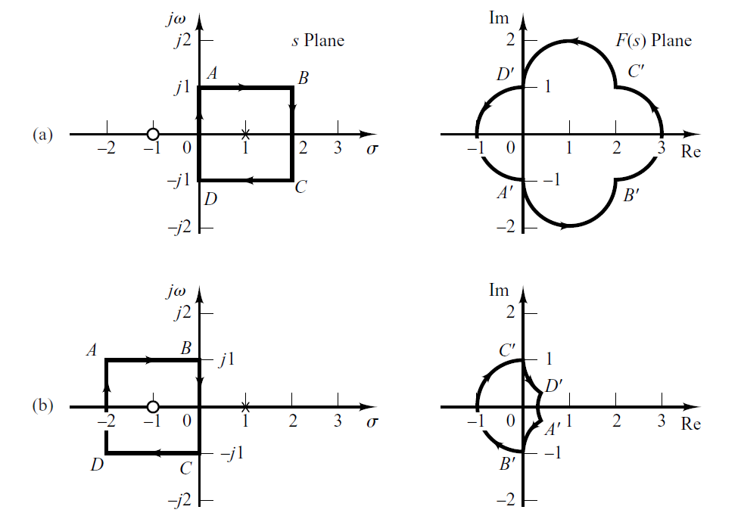
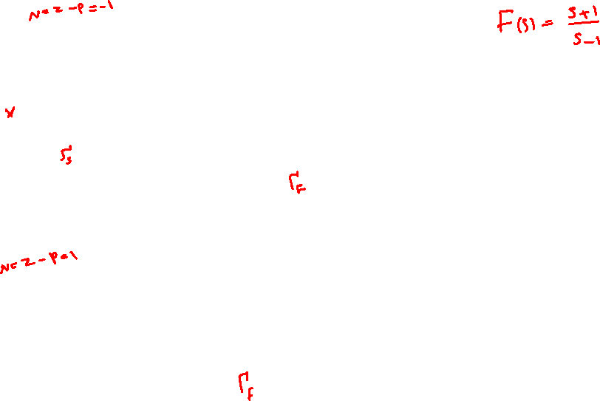
اصل آرگومان کوشی

Slide 16
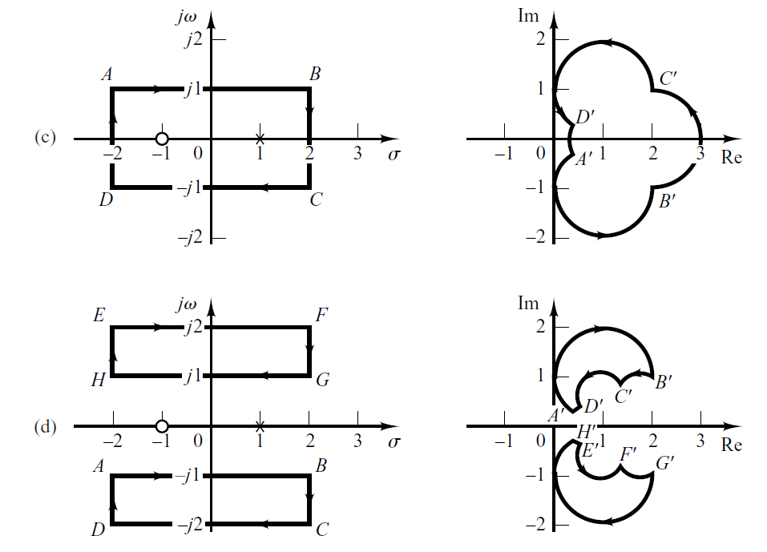
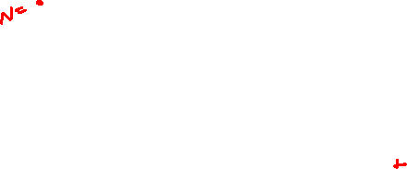
اصل آرگومان کوشی

Slide 17
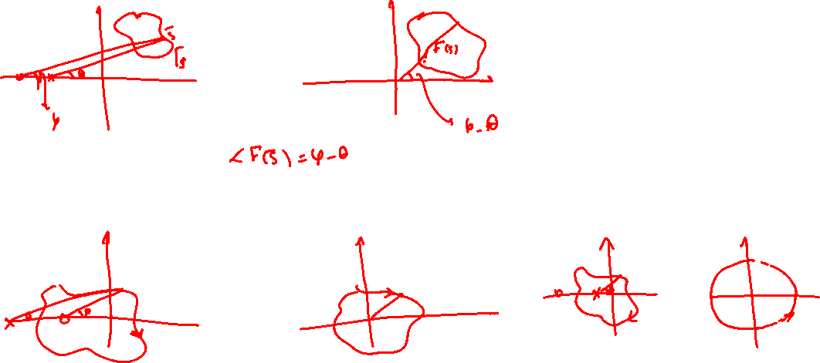
اصل آرگومان کوشی

Slide 18
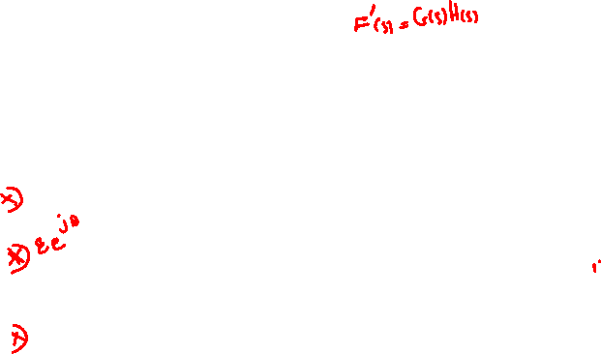
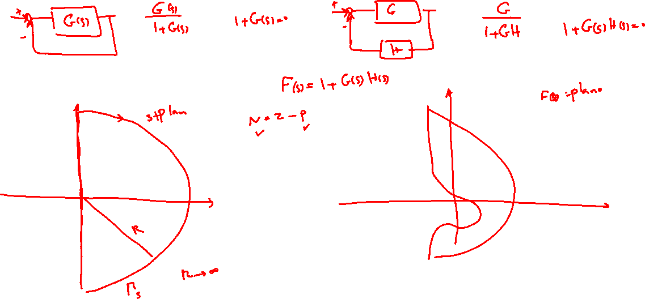
معیار پایداری نایکوئیست

Slide 19
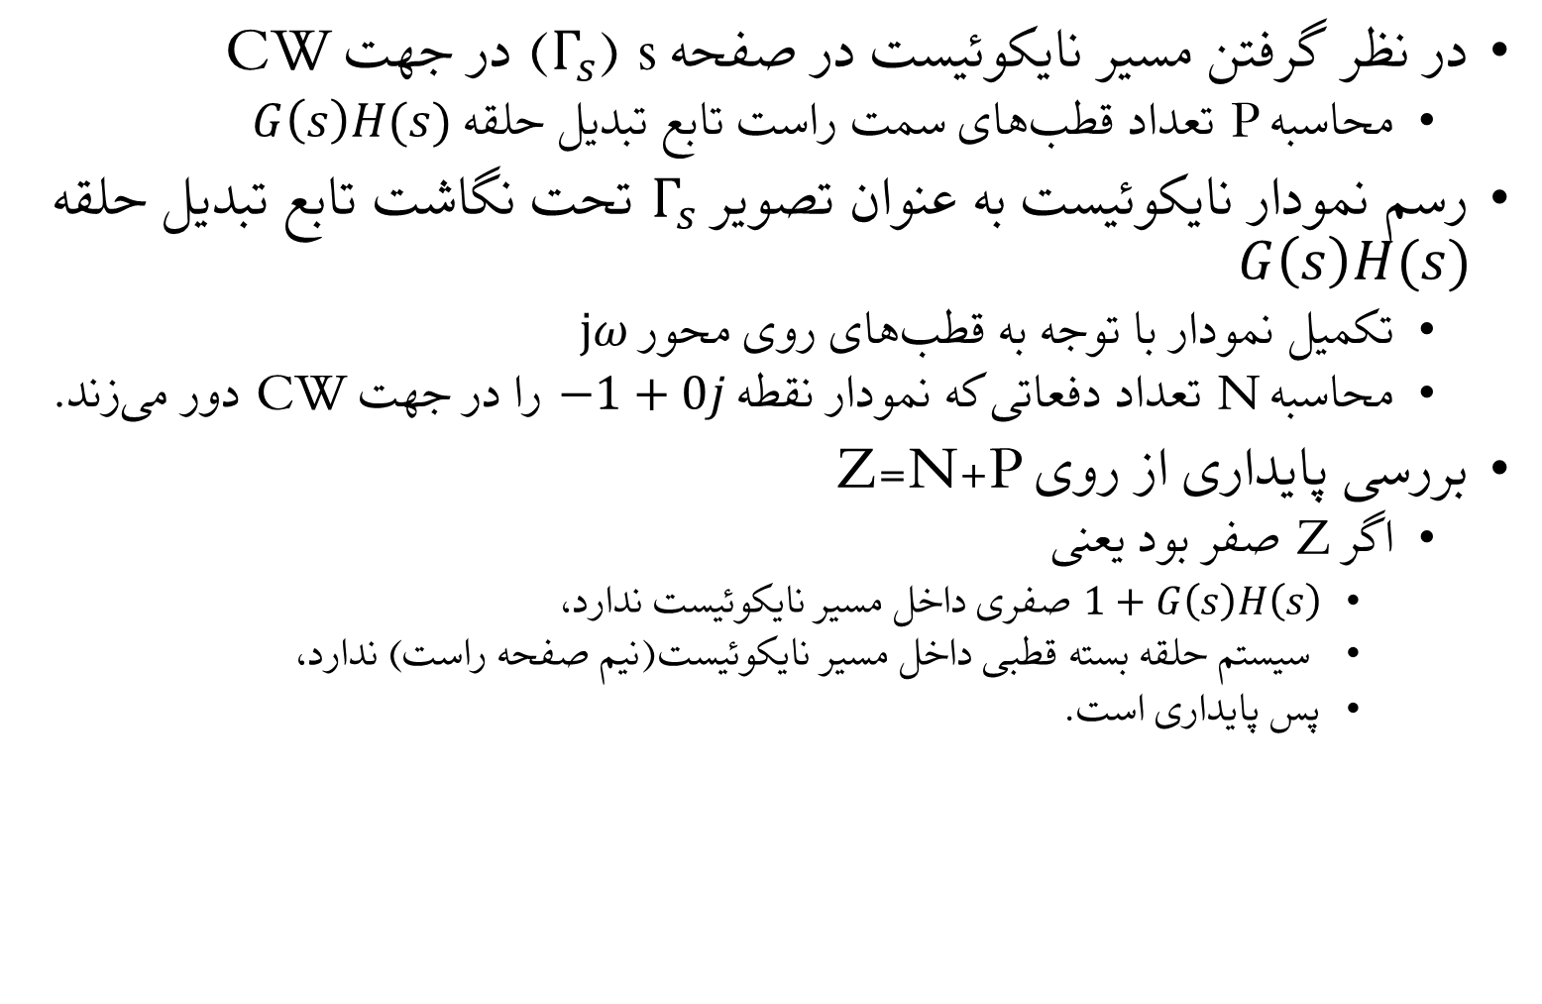
معیار پایداری نایکوئیست
در نظر گرفتن مسیر نایکوئیست در صفحه s ($Γ_{s}$) در جهت CW
محاسبه P تعداد قطب‌های سمت راست تابع تبدیل حلقه $G\left(s\right)H(s)$
رسم نمودار نایکوئیست به عنوان تصویر $Γ_{s}$ تحت نگاشت تابع تبدیل حلقه $G\left(s\right)H(s)$
تکمیل نمودار با توجه به قطب‌های روی محور $jω$
محاسبه N تعداد دفعاتی که نمودار نقطه $−1+0j$ را در جهت CW دور می‌زند.
بررسی پایداری از روی Z=N+P
اگر Z صفر بود یعنی
$1+G\left(s\right)H\left(s\right)$ صفری داخل مسیر نایکوئیست ندارد،
سیستم حلقه بسته قطبی داخل مسیر نایکوئیست(نیم صفحه راست) ندارد،
پس پایداری است.

Slide 20
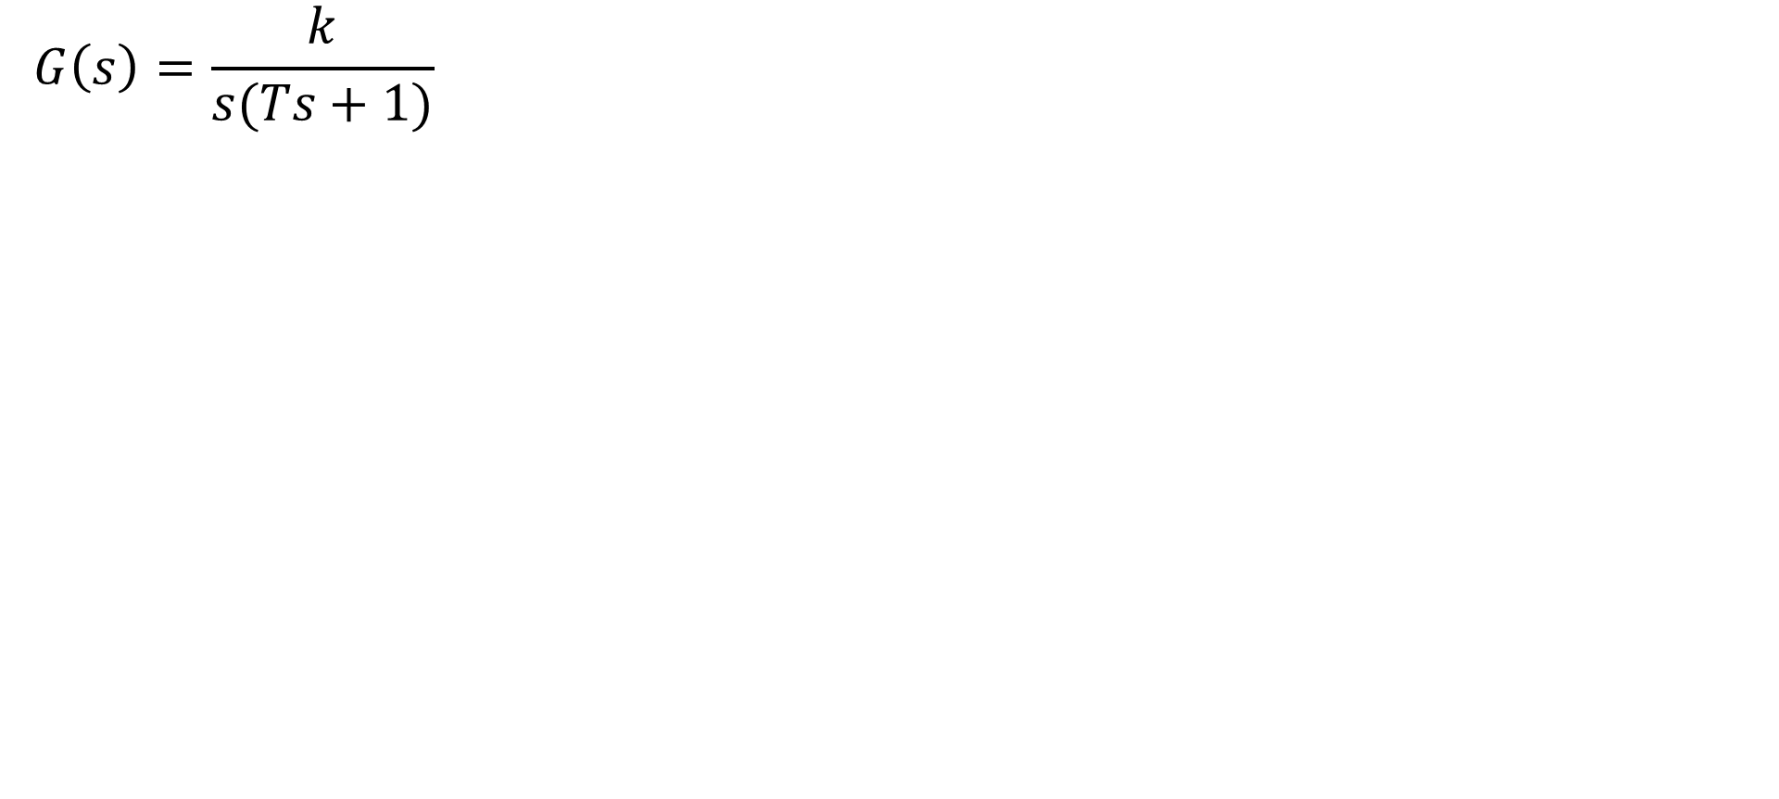
معیار پایداری نایکوئیست-مثال
$$G\left(s\right)=\frac{k}{s(Ts+1)}$$

Slide 21
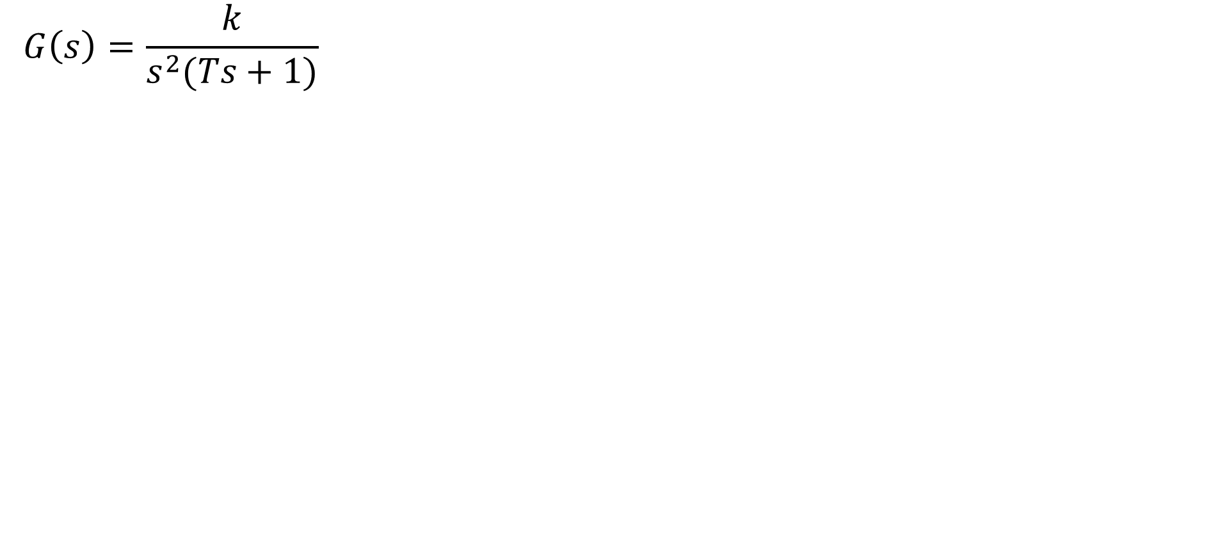
معیار پایداری نایکوئیست-مثال
$$G\left(s\right)=\frac{k}{s^{2}(Ts+1)}$$

Slide 22
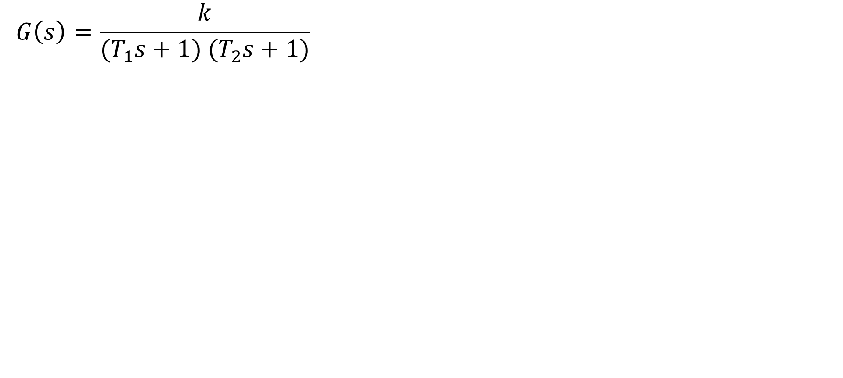
معیار پایداری نایکوئیست-مثال
$$G\left(s\right)=\frac{k}{(T_{1}s+1) (T_{2}s+1)}$$

Slide 23
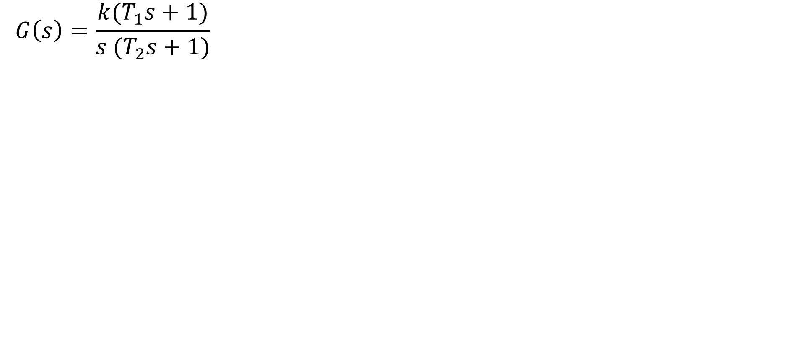
معیار پایداری نایکوئیست-مثال
$$G\left(s\right)=\frac{k(T_{1}s+1)}{s (T_{2}s+1)}$$

Slide 24
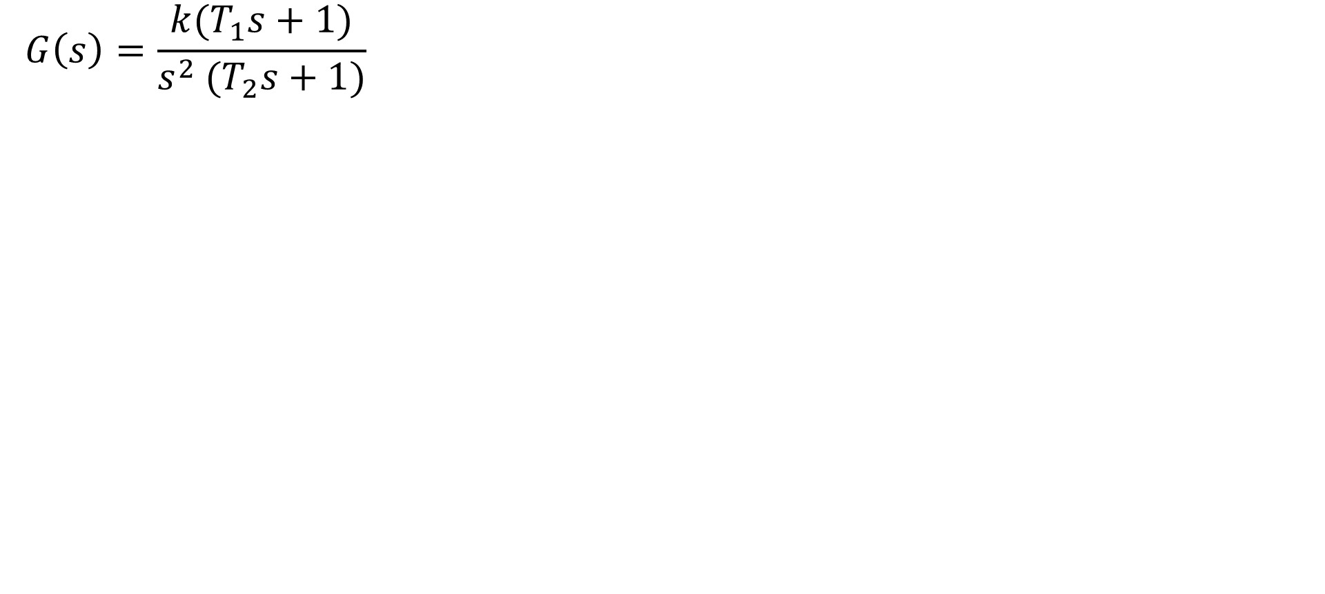
معیار پایداری نایکوئیست-مثال
$$G\left(s\right)=\frac{k(T_{1}s+1)}{s^{2} (T_{2}s+1)}$$

Slide 25
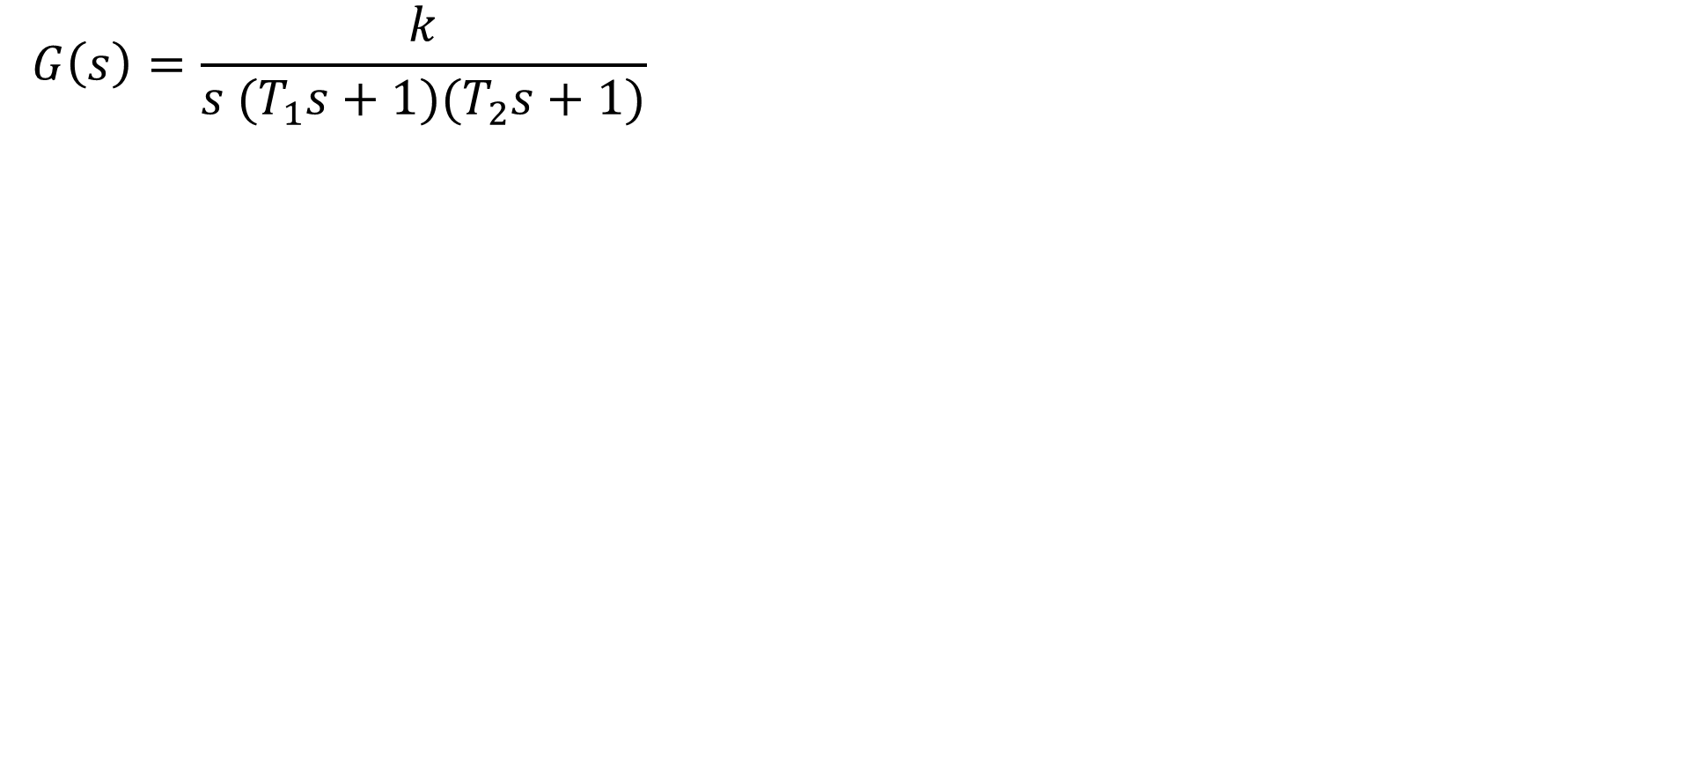
معیار پایداری نایکوئیست-مثال
$$G\left(s\right)=\frac{k}{s (T_{1}s+1)(T_{2}s+1)}$$

Slide 26
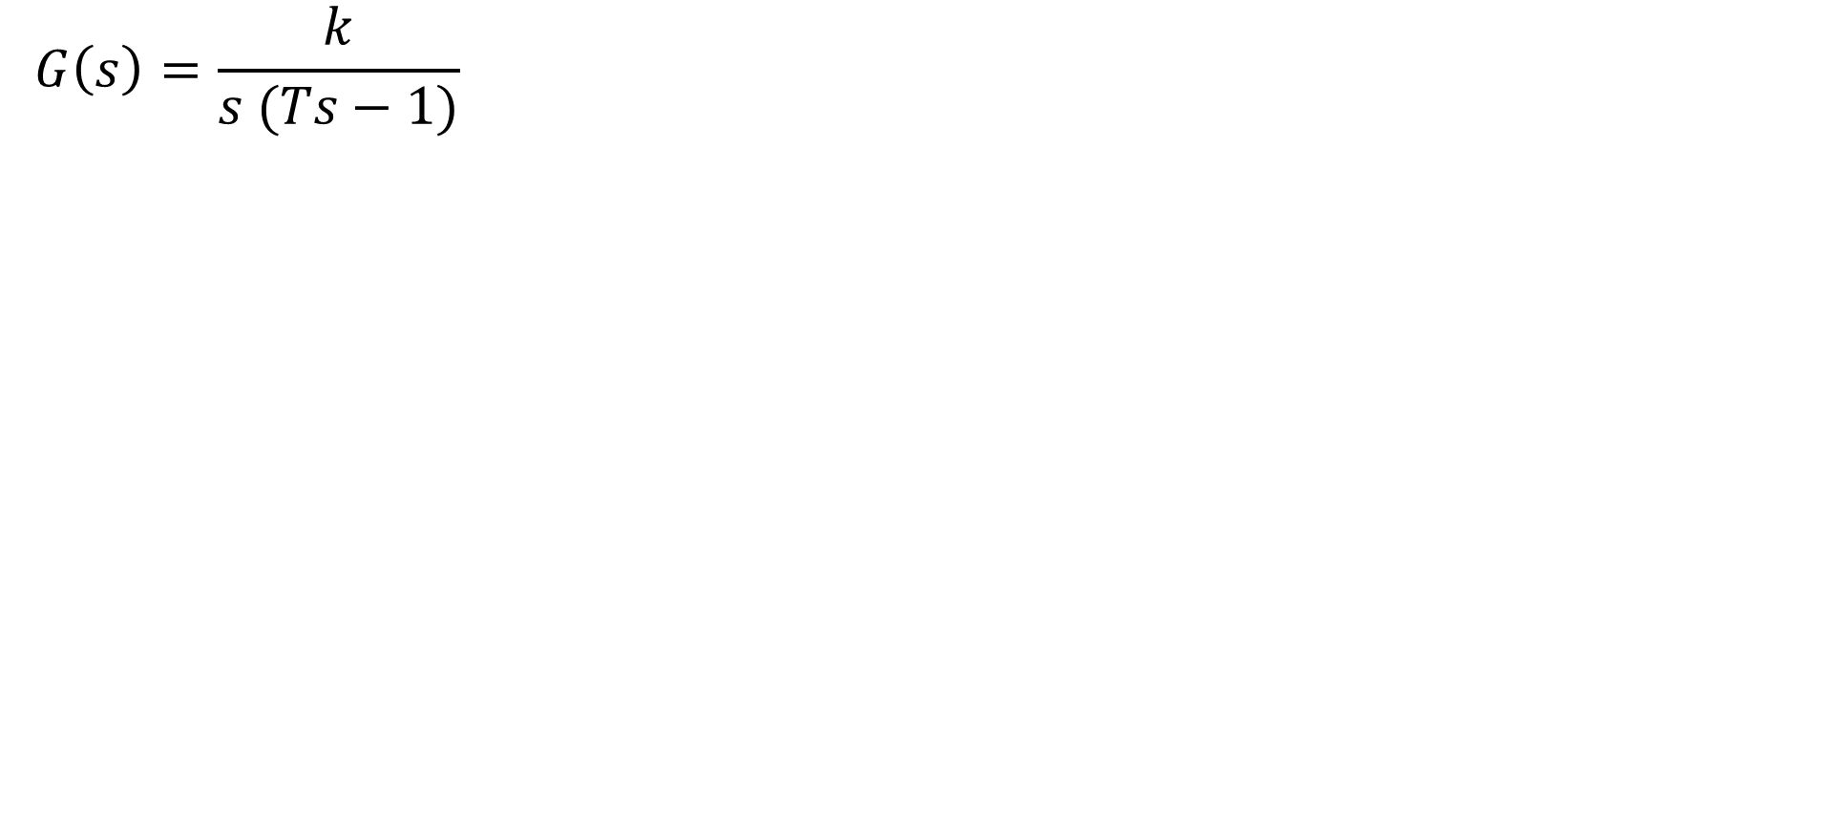
معیار پایداری نایکوئیست-مثال
$$G\left(s\right)=\frac{k}{s (Ts−1)}$$

